Slide 1





CHÀO MỪNG CÁC EM ĐẾN VỚI BÀI HỌC NGÀY HÔM NAY!

Slide 2




Khôûi ñoäng

Slide 3







CHIM ĐƯA THƯ

Slide 4






9 + 3
6 + 5
8 + 2
7 + 6
12
11
13
10

Slide 5
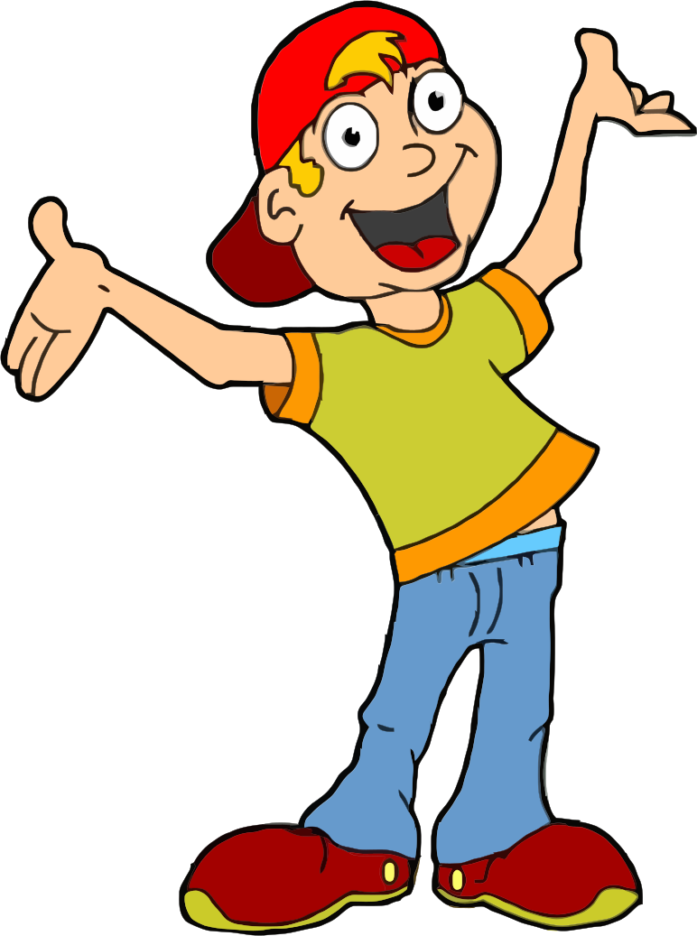




KHỞI ĐỘNG
Tính nhẩm:
35 + 5 = ? 45 + 3 = ? 23 + 4 = ?
23 + 5 = ? 67 + 3 =? 12 + 5 = ?
40
48
27
28
70
17

Slide 6









Bài 5
SỐ HẠNG - TỔNG

Slide 7



NỘI DUNG BÀI HỌC
SỐ HẠNG – TỔNG
LUYỆN TẬP
VẬN DỤNG
HƯỚNG DẪN VỀ NHÀ

Slide 8




I. SỐ HẠNG – TỔNG

Slide 9
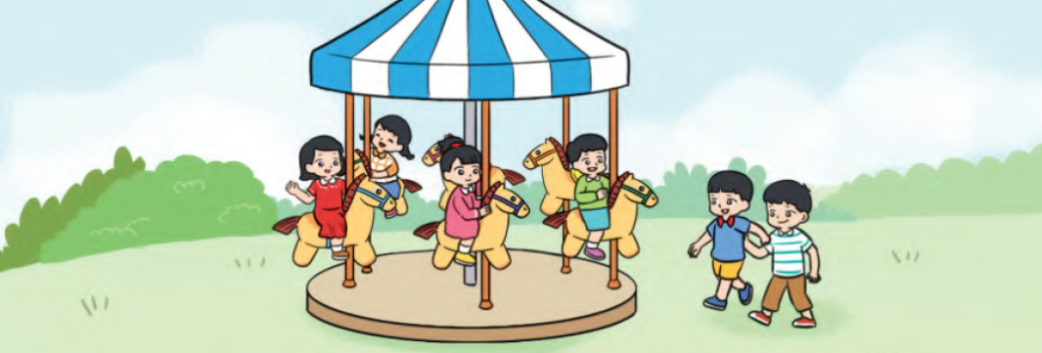
Tại khu vui chơi, có 4 bạn đang chơi đu quay thì có 2 bạn đang đi tới. Hỏi có tất cả bao nhiêu bạn? Hãy viết phép tính thích hợp.
4 + 2 = 6
Có tất cả 6 bạn

Slide 10
THẢO LUẬN THEO CẶP
Trong phép cộng: 4 +2 = 6
- 4 được gọi là gì?
- 2 được gọi là gì?
- 6 được gọi là gì?
4
+
2
=
6
SỐ HẠNG
SỐ HẠNG
TỔNG
4 + 2 cũng gọi là tổng

Slide 11
II. LUYỆN TẬP

Slide 12



Nêu số hạng, tổng trong mỗi phép tính sau:
BÀI TẬP 1
35 + 2 =37
18 + 50 = 68

Slide 13

35
+
2
=
37
35 + 2 =37
SỐ HẠNG
SỐ HẠNG
TỔNG

Slide 14
18
+
50
=
68
18 + 50 = 68
SỐ HẠNG
SỐ HẠNG
TỔNG

Slide 15
Tìm tổng, biết các số hạng lần lượt là:
BÀI TẬP 2
10 và 5
20 và 30

Slide 16

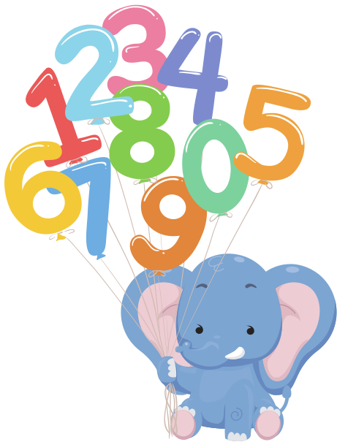
10 và 5
10 + 5 = 15
Tổng: 15
20 và 30
20 + 30 = 50
Tổng: 50

Slide 17
III. VẬN DỤNG

Slide 18
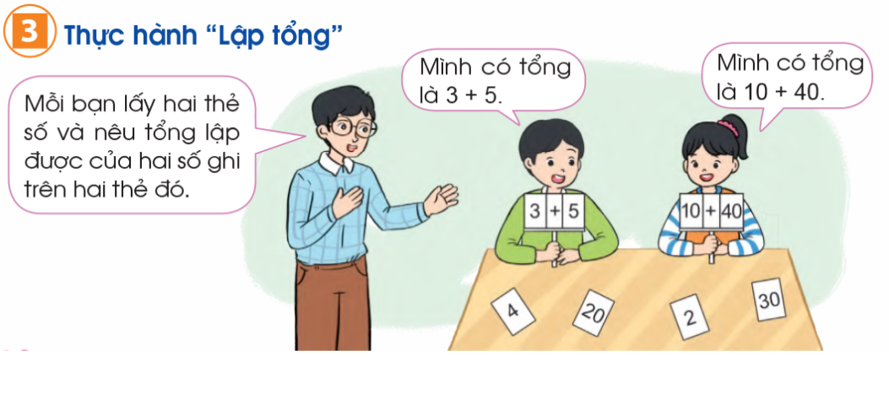
TRÒ CHƠI
Trong thời gian 3 phút, bạn nào lập được nhiều tổng nhất sẽ giành thắng cuộc.

Slide 19
IV. HƯỚNG DẪN VỀ NHÀ

Slide 20


HƯỚNG DẪN VỀ NHÀ
Hoàn thành các bài tập trong vở bài tập
Đọc và chuẩn bị bài: Số bị trừ - số trừ, hiệu

Slide 21
CẢM ƠN CÁC EM ĐÃ LẮNG NGHE BÀI GIẢNG!

